Slide 1

Integral Sundhed, Sygdomsforståelse og Psykoterapi
Væsentlige emner og problemstillinger til ID Psykoterapeut Uddannelsen

Slide 2
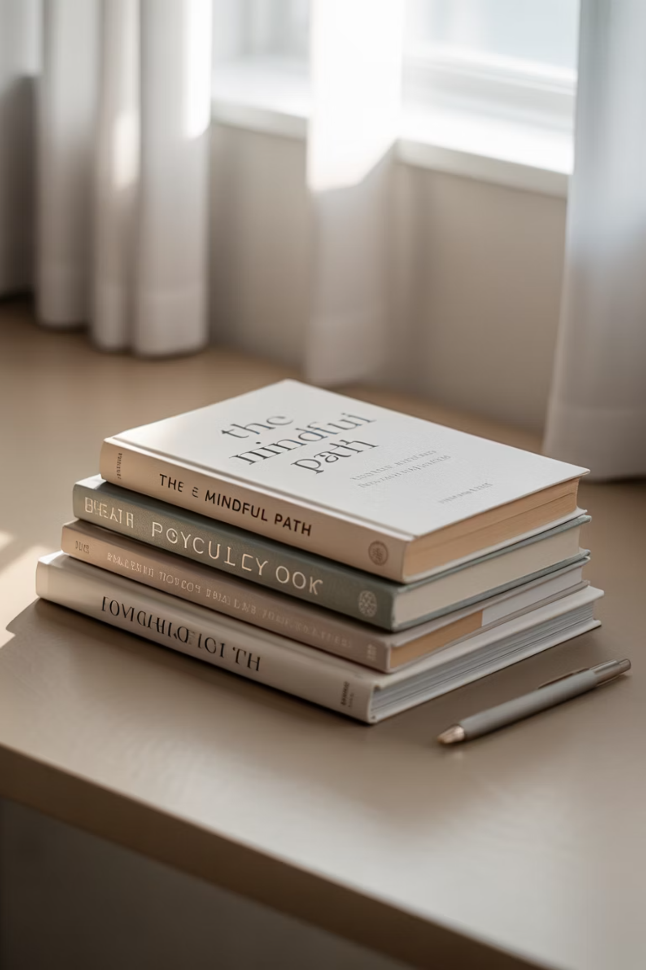
Formål og Kilder
Formål
At give et overblik over et integral og helhedsorienteret perspektiv på sundhed, sygdom og terapeutisk praksis. Fremhæve relevante teorier og modeller til ID Psykoterapeutisk arbejde.
Refleksion
Stimulere refleksion over etiske overvejelser og kritiske problemstillinger i mødet mellem traditionel og integral sundhedsforståelse.
Centrale kilder: Elliott S. Dacher: Integral Sundhed • Victor Acquista: Nye Perspektiver på Sundhed • Modul B1: Kroppens Budskaber • Ulla Rung Weeke: Når Sygdom Forløser • Susanne Billander & Lars Mygind: Din Intelligente Krop • Dave Asprey: Bulletproof-kuren • Bruce H. Lipton: Intelligente Celler

Slide 3









Elliott S. Dacher: Integral Sundhed
Baggrund og Vision
Dacher, speciallæge, blev frustreret over, at konventionel medicin ikke afhjalp dybere psykiske lidelser som kronisk træthed, ængstelse og depression. Han vendte sig mod Østens visdomstraditioner og Ken Wilbers integrale teori.
Vision: En helhedsorienteret, evolutionær og intentionel tilgang til sundhed, der sigter mod autentisk trivsel gennem kontinuerlig personlig udviklingspraksis.
Psykospirituelt
Interpersonelt
Relation til inderste væren, bevidsthedsudvikling, mening, spirituelle dimensioner
Relationer, kommunikation, samhørighed, social opmærksomhed
Sociokulturelt
Biologisk
Kultur, miljø, samfundsforhold, systemiske betingelser
Fysisk krop, ernæring, søvn, motion, immunrespons
Det integrale helbredskort skifter fokus fra ydre symptomer til det indre potentiale for transformative forandringer gennem meditation, yoga, biofeedback og kontemplative teknikker.

Slide 4

Victor Acquista: Nye Perspektiver på Sundhed
Kritik af Vestlig Sygdomsmodel
Multidimensionel Sundhed
Mennesket er mere end sin lidelse. Fokus på hele personen, som har symptomer, frem for kun at behandle symptomerne.
Kropsligt, Psykisk, Åndeligt, Verdsligt - alle dimensioner i konstant vekselvirkning med omgivelserne.
Helbredskort som Værktøj
Identificerer styrker, udfordringer og handlemuligheder inden for de fire dimensioner.
Acquista, læge med 25+ års erfaring, kombinerer konventionel behandling med integrale tilgange for at udfordre den reduktionistiske opfattelse af sundhed.
Fremmer en helhedsorienteret klientforståelse og aktiverer klienten som medskaber af processen gennem interaktive spørgsmål og helbredskort.

Slide 5
Modul B1: Kroppens Budskaber
Krop - At sanse
Sind - At tænke
Ånd - At være
Fysisk velbefindende, helbred, kropsbevidsthed, behov
Personlig holdning, overbevisninger om kroppen, kropsidealer
Åndelig tilstedeværelse i kroppen, nærvær, essentielle værenstilstande
Kultur - At relatere
Natur - At gøre
Kulturelle syn på kroppen, sundhed, heling, kropsidealer
Kroppen som del af naturen, basale biologiske funktioner
01
02
03
At vokse op
At åbne op
At rydde op
Ansvar for egen krop/helbred, styrkelse via kost og træning
Afspænding, smidighed, fremme kredsløb og energigennemstrømning
Udrensning af kroppen, bearbejdning af livshæmmende overbevisninger
04
05
At vågne op
At lyse op
Kropsbevidstheds- og centreringsøvelser, vågne op fra uhensigtsmæssige mønstre
Dele viden og praktisere terapi for at styrke andres helbred

Slide 6
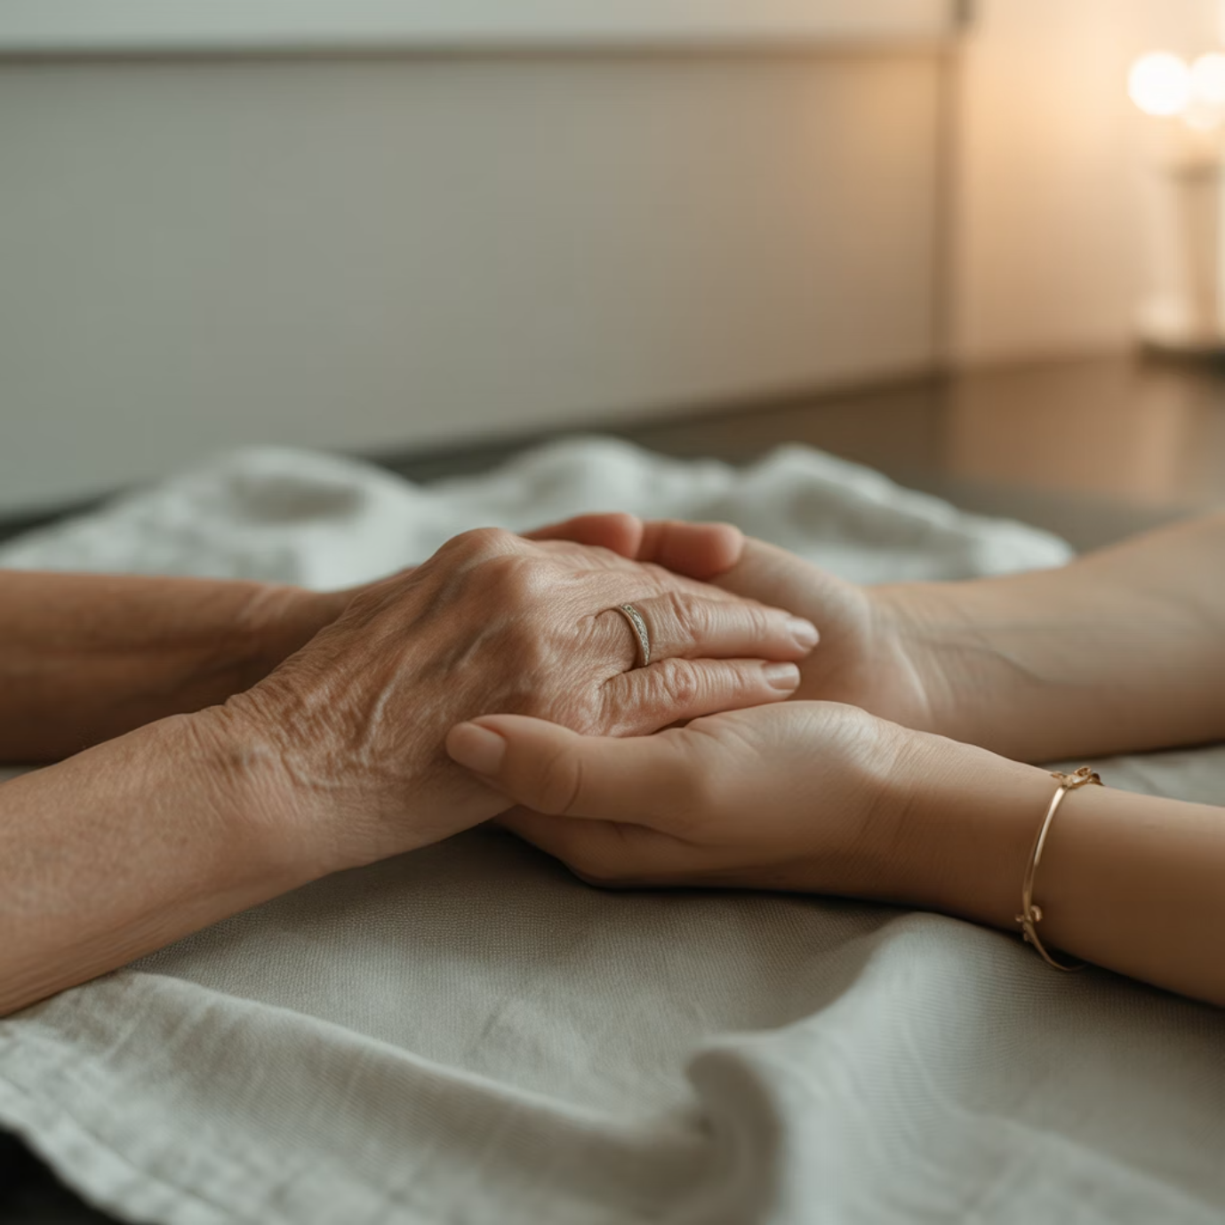




Ulla Rung Weeke: Når Sygdom Forløser
Overfølsomhed som Bro til det Indre
Astma og eksem kan være udtryk for underliggende følelsesmæssige konflikter og traumer, ofte forankret i barndommen. Symptomer er meningsbærende - kroppen "husker" og "kompenserer" for uforløste følelser.
Fortrængning
Emotionelt Arbejde
Helbredelse
Fortrængte oplevelser sætter sig i kroppen og bidrager til fysiske symptomer
Arbejde med følelser kan midlertidigt forværre symptomer, men derefter reducere dem betydeligt
Klienter oplever dyb ro, større indre vished og glæde, ofte med nedsat medicinbehov
Ulla Rung Weeke, autoriseret psykolog og kropsterapeut, introducerer et psykosomatisk perspektiv hvor symptomer ses som budskaber og understreger betydningen af kropspsykoterapi.

Slide 7




Susanne Billander & Lars Mygind: Din Intelligente Krop
Åndelig
1
Mening, livsværdier
Miljømæssig
2
Sociale relationer, miljøpåvirkninger
Psykisk
3
Følelser, tankemønstre, overbevisninger
Fysisk
4
Kroppens symptomer, organers tilstand
Metamedicin præsenterer en ny forståelse af sygdom - ikke som fejl eller fjendtlig invasion, men som en intelligent, meningsbærende helbredelsesproces.
Modellen afviser ikke konventionel medicin, men integrerer den med metamedicinsk forståelse. Håbet er afgørende for helingsprocesser - at se kroppen som intelligent og selvhelbredende styrker klientens motivation og selvtillid.

Slide 8







Dave Asprey: Bulletproof-kuren
Anti-inflammatorisk Tilgang
Reducere inflammatoriske fødevarekomponenter og forbedre tarmmikrobiomet
Øget Fedtindtag
Gode fedtstoffer som hovedenergikilde - græsopdrættet smør, MCT-olie
Bulletproof Coffee
Kaffe blandet med smør og MCT-olie for energi og mental klarhed
Faste og Måltidsrytme
Ofte i kombination med intermitterende faste og søvnoptimering
Kritisk perspektiv: Asprey fremsætter stærke påstande om øget intelligens og kognitiv performance, der ofte mangler solid videnskabelig evidens. Betegnes ofte som "fad-diet" med pseudovidenskabelige påstande.
Relevans for psykoterapi: Fokus på selvregulering og kropsopmærksomhed, krop-sind sammenhæng, men også diskussion om kontrol, perfektionisme og kritisk tænkning.

Slide 9





Bruce H. Lipton: Intelligente Celler
Følelsesmæssigt Miljø
Biologisk Respons
Indre tilstand påvirker kemi
Gener tænder/slukker
Tanker & Perception
Cellemikromiljø
Hvordan vi oplever verden
Signalstoffer og membranmiljø
Genetisk Determinisme Udfordres
Perception Skaber Biologi
Bevidsthed og Biologi Forbundet
Det er ikke primært generne, men miljøet omkring cellerne og vores tanker, der styrer biologien. Gener tændes og slukkes af det ydre og indre miljø.
Menneskers tanker, følelser og overbevisninger påvirker cellernes miljø. Negative skaber sygdomsfremkaldende forhold; positive skaber gunstigt vækstmiljø.
Bevidsthed, følelser og tro er afgørende for helbred og udvikling. Det indre miljø kan betragtes som en bro mellem krop og sind.
Kritisk perspektiv: Kritiseres for at overfortolke evidens. Mange konklusioner om troens direkte virkning mangler solid peer-reviewed dokumentation og kobles til pseudovidenskab.

Slide 10












Fælles Tematikker og Problemstillinger
Helhedsorienteret Menneskesyn
Symptomer som Budskaber
Integrerer krop, sind, ånd, relationer, kultur og natur
Sygdom er intelligent kommunikation om ubalancer
Etiske Overvejelser
Klient som Medskaber
Balance mellem holistiske og evidensbaserede tilgange
Fokus på ejerskab og indre ressourcer til heling
Det Underbevidste
Indre Praksisser
Fortrængte oplevelser har biologiske konsekvenser
Meditation, mindfulness som støtte for healing
Alle kilder understreger vigtigheden af at se symptomer som meningsbærende budskaber og klienten som aktiv medskaber i helingsprocessen, mens de samtidig rejser kritiske spørgsmål om evidensbasering og etiske grænser.

Slide 11
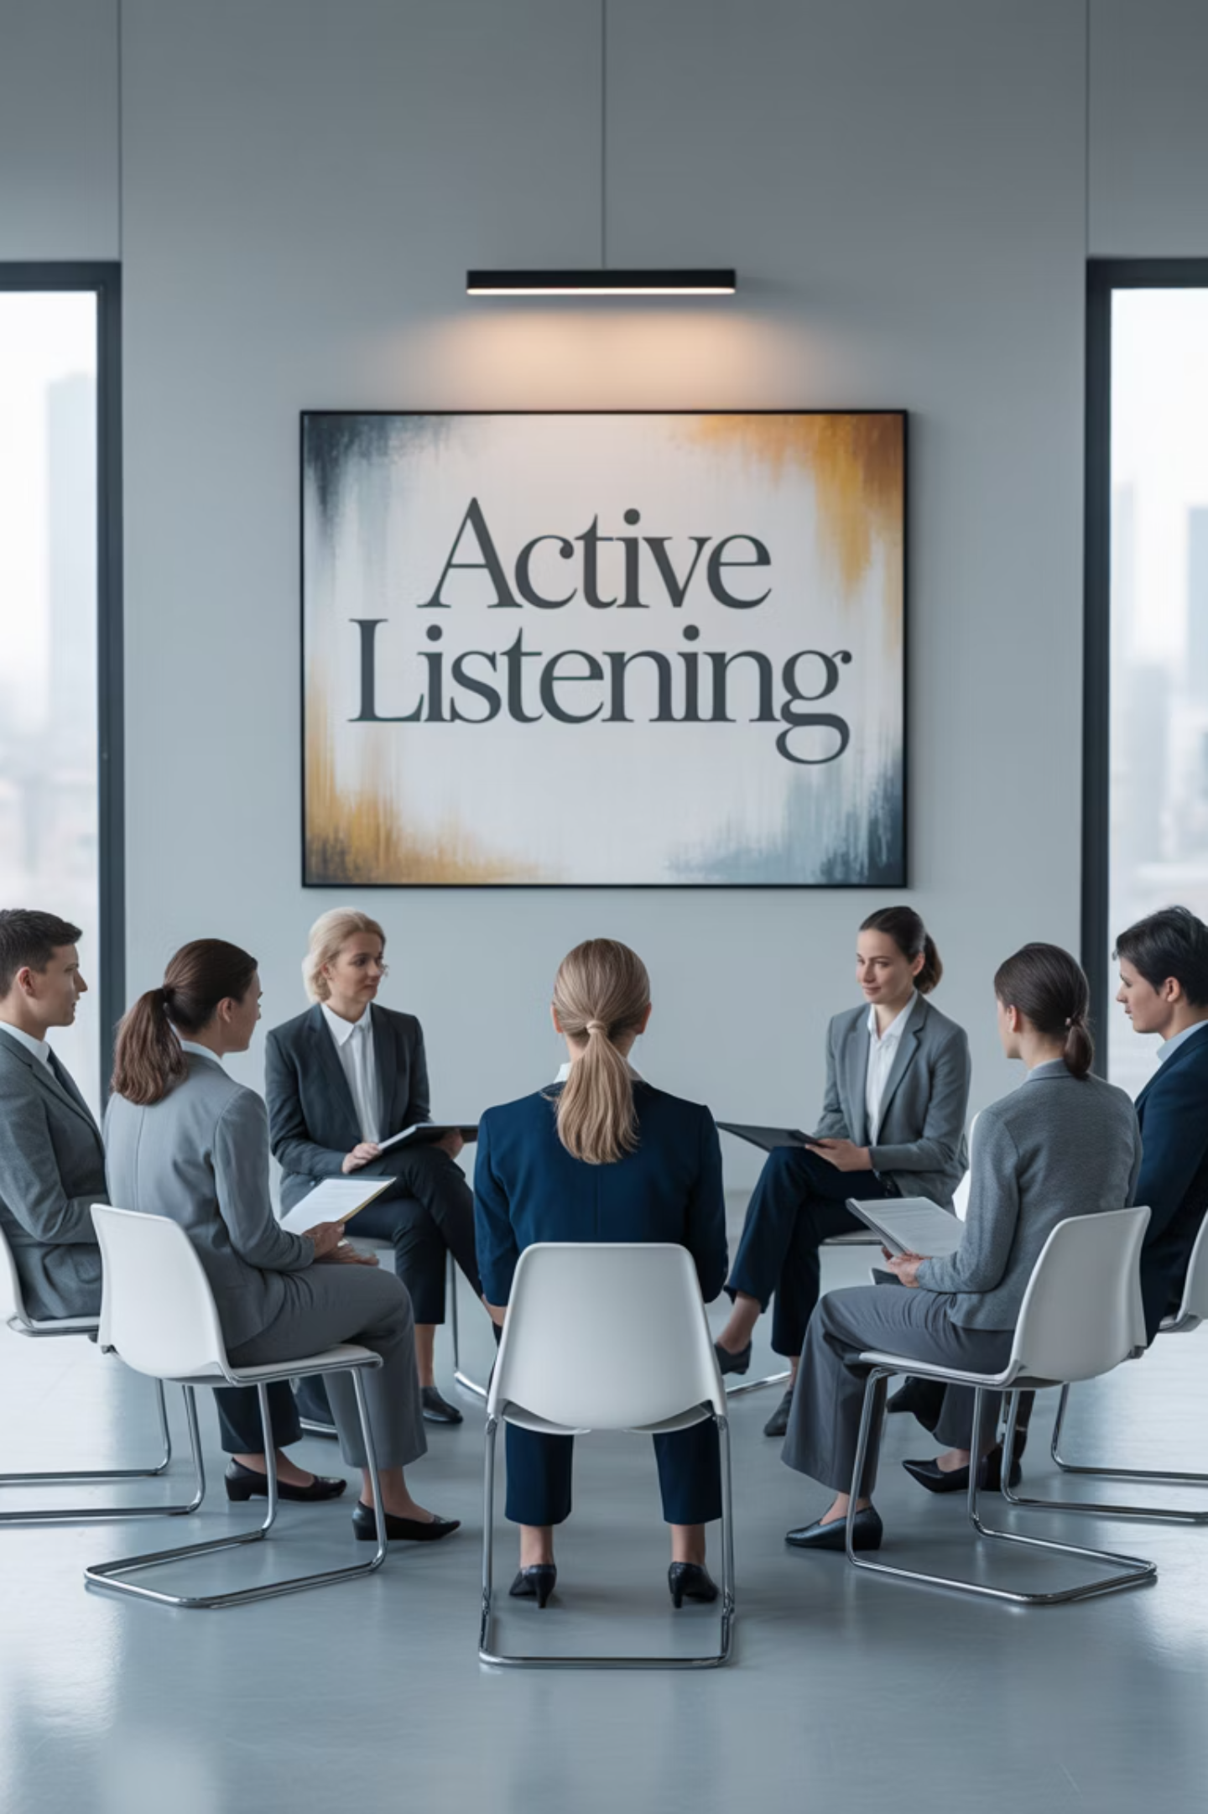

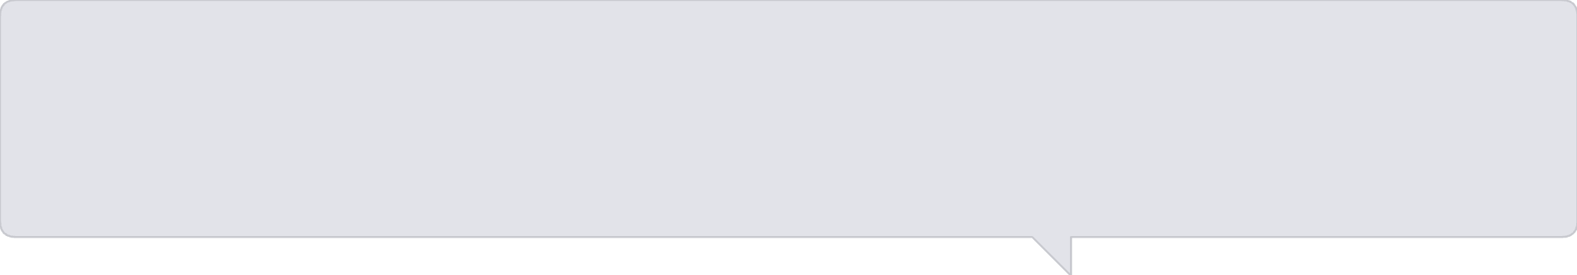

Diskussionsspørgsmål til ID Psykoterapeut Uddannelsen
Integration i Praksis
Etiske Retningslinjer
Hvordan kan vi som ID Psykoterapeuter bedst integrere et helhedsorienteret sundhedssyn i den daglige terapeutiske praksis, så det respekterer klientens helbred og terapeutens faglige grænser?
Hvilke etiske retningslinjer bør følges, når klienter ønsker at integrere "biohacking", Metamedicin eller andre alternative healingmetoder i terapien?
Kropslige Symptomer
Hvordan arbejder vi med klienters kropslige symptomer som meningsbærende budskaber uden at negligere nødvendig medicinsk rådgivning?
Hvilken rolle spiller terapeutens egen bevidsthedsudvikling og indre praksis i at fremme klientens heling, og hvordan balanceres dette med professionel distance?
Hvordan adskiller "integralt assessment" sig fra traditionelle psykologiske udredninger, og hvilke fordele/ulemper har de?

Slide 12
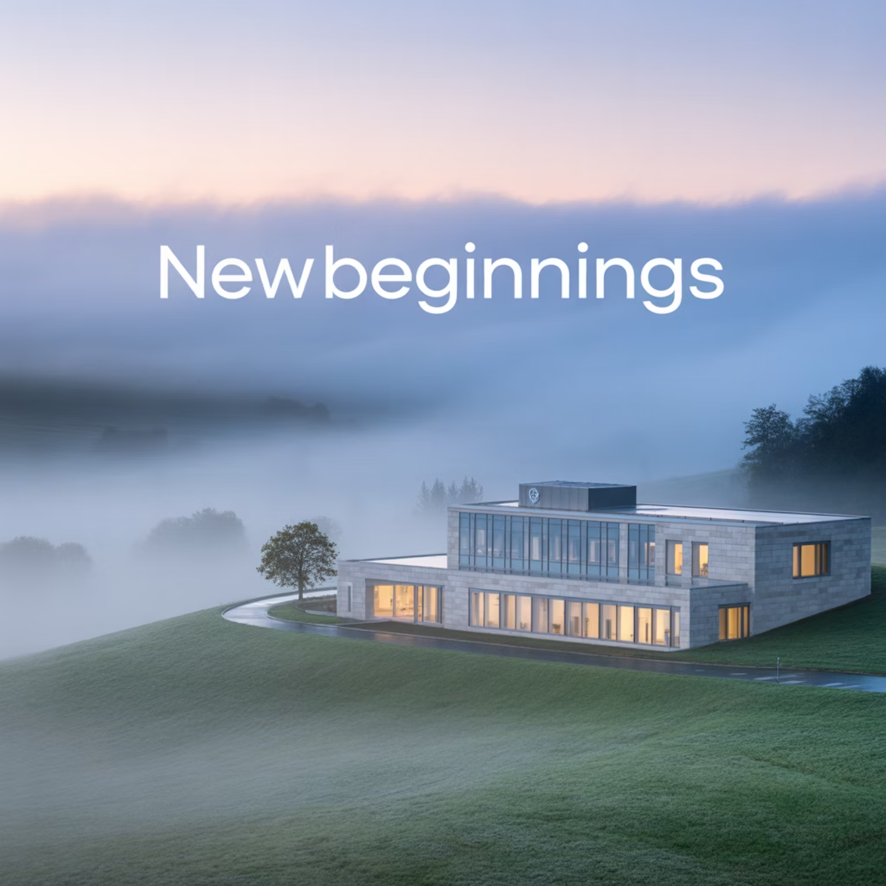
Afsluttende Tanker
Holistisk Tilgang
Kilderne understreger en holistisk og klientcentreret tilgang, hvor krop, sind, ånd, relationer og omgivelser er uløseligt forbundet i sundhed og sygdom.
De opfordrer til at se symptomer som budskaber og klienter som aktive agenter i deres egen helingsproces.
Nuanceret Forståelse
For ID Psykoterapeuter er det essentielt at udvikle en nuanceret forståelse af disse sammenhænge, balanceret med kritisk refleksion og etisk praksis.
Dynamisk Felt
Dette felt er dynamisk og kræver løbende nysgerrighed, læring og mod til at udfordre traditionelle paradigmer, samtidig med at man forbliver funderet i solid faglighed.
"Helbredelse er ikke blot fravær af sygdom, men en dynamisk tilstand af fysisk, psykisk, åndelig og social trivsel i harmoni med omgivelserne."

